Slide 1
Værktøjskassen – støtte til et liv med demens

Slide 2
Velkommen Pårørendekursus Livet med demens i eget hjem
Underviser: XXX
Dato
Sted
Notes:
Målet er, at pårørende: » Øger deres kendskab til reglerne på demensområdet. » Lægger en plan for hvilke tiltag, de vil gå i gang med efter kurset. » Evaluerer kursusforløbet.

Slide 3
Modul 6 Plan for fremtiden med demens
Dagens emner:
Juridiske opmærksomhedspunkter
Plan for fremtiden
Evaluering af kurset
Notes:
Emner på modulet er:
» Juridiske opmærksomhedspunkter.
» Den svære beslutning om flytning i plejebolig.
» Pårørendes plan for fremtiden efter kurset.
» Evaluering af kursusforløbet.

Slide 4
Opsamling fra sidst
Hvordan er det gået siden sidst?
Hvad ønskede du at prioritere?
Hvad fik du gjort?
Hvor ofte?
Hvordan har det påvirket dit humør?

Slide 5
Juridiske opmærksomhedspunkter
Selvbestemmelse kontra omsorgspligt
Kørekort
Plejetestamente
Bisidder
Fuldmagter
Værgemål
Flytning i plejebolig
Notes:
Udlevering af guide til pårørende om love, regler og muligheder for støtte.
Uddyb evt. nogle af emnerne, som underviseren oplever er relevant og interessant for kursisterne.

Slide 6
Plejebolig
Fra ansøgning til indflytning
Besøg af visitator
Kommunen træffer afgørelse
Tilbud om plejebolig
Venteliste
Indflytning i plejebolig

Slide 7
8 gode råd om indflytning i plejebolig
En god begyndelse kan være afgørende for trivslen på plejehjemmet fremover.
Fra Ældresagens hjemmeside
Hold en indflytningssamtale
Afstem ønsker og forventninger
Tag det med ro
Sortér ud – hvad skal med?
Det personlige præg
Gør noget ud af den første tid
Samarbejd med personalet
Tag kontakt til andre pårørende
Notes:
https://www.aeldresagen.dk/viden-og-raadgivning/hjaelp-og-stoette/plejebolig-og-plejehjem/gode-raad/tips-til-en-god-indflytning-paa-plejehjem
Hold en indflytningssamtale
En indflytningssamtale er en samtale med plejehjemmets personale, den nye beboer og jer, som er pårørende.
Typisk er det personalet på plejehjemmet, der arrangerer indflytningssamtalen.
Men det er ikke alle plejehjem, der som standard tilbyder en indflytningssamtale. Bed om en indflytningssamtale, hvis I ikke bliver tilbudt en automatisk.
Indflytningssamtalen er som regel en gennemgang af alt det praktiske omkring indflytningen, men brug også samtalen til at få talt om jeres forventninger til tiden på plejehjemmet. Det kan fx være, at I har brug for at tale om, hvilke opgaver personalet tager sig af, hvordan opgaverne udføres, og hvad I som pårørende kan og vil hjælpe med.
Det, I får talt om under indflytningssamtalen, er en hjælp, så personalet kan tilrettelægge plejen, så de bedst muligt imødekommer vaner, ønsker og behov. Samtidig giver det personalet mulighed for at tage hensyn til jeres situation, og det kan gavne samarbejdet og forebygge misforståelser.
Det er muligt at få en bisidder fra Ældre Sagen med til indflytningssamtalen, hvis der er brug for et sæt ekstra øjne og ører til at holde styr på detaljerne.
Afstem ønsker og forventninger
Forbered jer grundigt inden indflytningssamtalen. Skriv ned, så I kommer rundt om det hele.
Udover de praktiske ting i forbindelse med flytningen, kan I også spørge ind til aktivitetstilbud, hverdagens rutiner, måltider og om jeres muligheder for at deltage i aktiviteter.
Det er vigtigt, at den, der skal flytte ind, og I som pårørende får svar på jeres spørgsmål og sat ord på jeres ønsker. Hjælp med at formulere ønsker eller spørgsmål, hvis din ægtefælle eller forældre ikke selv kan formidle sine ønsker.
Tag det med ro
Det kan være travlt og stressende at planlægge en flytning. Både for den, der skal flytte, og for jer som pårørende. Der er mange ting, der skal ordnes, og som pårørende har man måske allerede brugt mange timer på at hjælpe med pasning eller pleje i hjemmet igennem kortere eller længere tid – og overskud til flytning kan være begrænset. Selvom det kan virke tiltalende at få flytningen overstået hurtigt, så er det en god idé at tage den med ro. En hovedkulds eller forjaget flytning kan stresse den, der skal flytte, og give en dårlig begyndelse på plejehjemmet.
Inddrag den, der skal flytte i flytningen, i det omfang, det er muligt.
Sortér ud – hvad skal med? En plejebolig er tit mindre end det hjem, man flytter fra. Derfor er den nye beboer på plejehjemmet muligvis nødt til at efterlade møbler og personlige ejendele eller helt skille sig af med det.
Det kan være en følsom proces og psykisk belastende, så tag hensyn, udvis forståelse og prøv at nå frem til gode løsninger og kompromiser.
Der er stor forskel på plejehjem, men som udgangspunkt er pladsen trang, og det er svært at få plads til store sofaer, lænestole, spisestuearrangementer og klædeskabe.
Spørg på plejehjemmet, om der er mulighed for at se en indrettet lejlighed, så I kan danne jer et godt overblik over pladsen.
Det personlige præg
Det er godt at udvælge møbler og andre ting, som din ægtefælle, far eller mor genkender fra sit tidligere hjem. Tingene skaber en hjemlig og rar atmosfære i den nye bolig.
Sørg for, at billeder af familie og venner flytter med i den nye bolig.
De kan være en god anledning til samtaler mellem personalet og den nye beboer – og ikke mindst være dejlige at kigge på.
Gør noget ud af den første tid Det er en god idé at gøre noget særligt ud af den første periode det nye sted.
På selve dagen for indflytningen kan I arrangere, at I spiser med til aften på plejehjemmet, og at I måske får noget ekstra godt at spise eller en lækker kage til kaffen i dagens anledning.
Det er også en god idé at planlægge ekstra besøg de første par dage. De nye omgivelser kan føles fremmed, og besøg fra familie og venner kan være med til at give tryghed – også for jer som pårørende, så I kan se, hvordan det går og tale med personalet.
Samarbejd med personalet
Et plejehjem er et hjem. Men det er også en arbejdsplads med en hverdag med rutiner og regler. Det kan tage tid at vænne sig til de nye forhold.
Personalet kan have andre holdninger, forudsætninger og forventninger, end I har. I nogle tilfælde kan det lede til misforståelser og nogle gange konflikter. Derfor er det vigtigt med gensidig forståelse og respekt mellem pårørende og personale.
Gør jer umage for at have en god kontakt.
Tag kontakt til andre pårørende
På mange plejehjem findes der caféarrangementer og grupper, hvor pårørende taler med hinanden om deres oplevelser.
Det kan være til stor glæde at være i kontakt med andre pårørende på samme plejehjem. Som pårørende kan I tale om forskellige emner og problemstillinger.
Spørg, om der allerede er etableret møder og aktiviteter for pårørende. Hvis ikke, kan du spørge ind til, hvordan I sammen kan tage initiativ til et fællesskab.

Slide 8
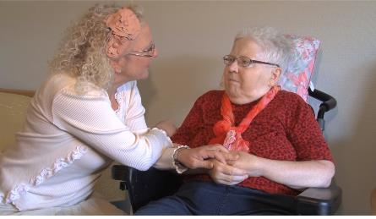
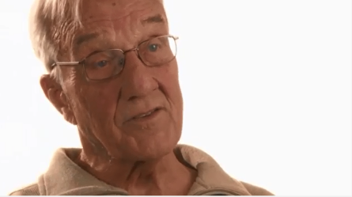
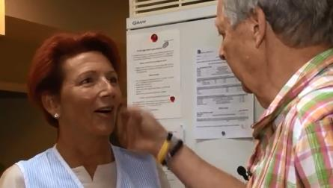
Pårørendes erfaringer med flytning i plejebolig
Region H – Grib om livet: Svend kom i gode hænder og Brit fik livet tilbage
https://youtu.be/aJGqy96ardA
Region H – Grib om livet Den svære beslutning om plejehjem
https://youtu.be/zh0wMifgxCs
Region H – Grib om livet:
At give slip
https://youtu.be/EIJm9-fHt30
Notes:
Underviseren spørger deltagerne, hvilke tanker de gør sig om indflytning i plejebolig, og hvilke tanker filmene sætter i gang hos dem. » Underviseren kan supplere med eksempler.

Slide 9
Tal med sidemanden
Hvilke tanker sætter filmene i gang hos dig?

Slide 10
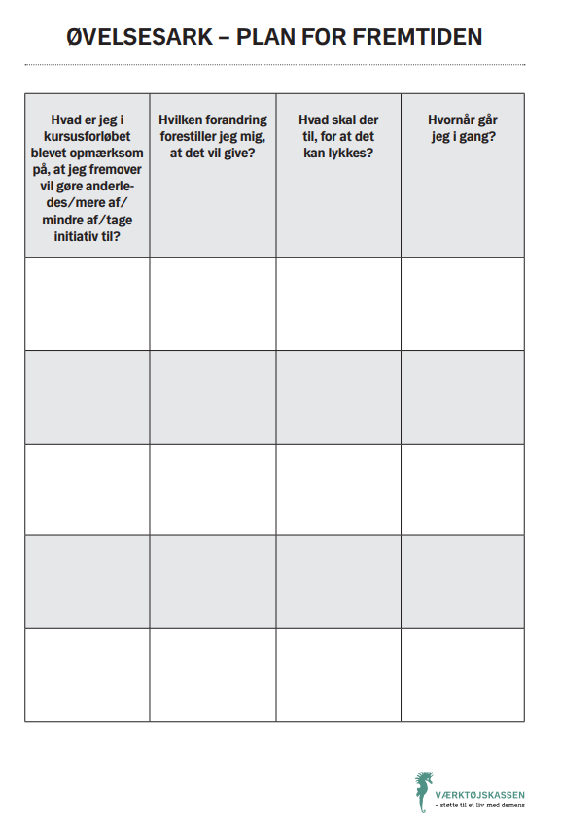
Øvelsesark: Plan for fremtiden
Hvad er jeg i kursusforløbet blevet opmærksom på, at jeg fremover vil gøre mere af / mindre af / tage initiativ til?
Hvilken forandring forestiller jeg mig, at det vil gøre?
Hvad skal der til for at det lykkes?
Hvornår går jeg i gang?
Notes:
Deltagerne udfylder øvelsesarket: ”Plan for fremtiden”. Herefter taler de sammen to og to og til sidst i plenum. Formålet er at blive inspireret af hinandens løsninger og strategier samt at overveje, hvordan kursusindholdet kan anvendes i hverdagen.

Slide 11
Hvad synes du har været interessant i dag?
Notes:
» Underviseren ser tilbage på kursusforløbet og sin oplevelse af processen.
» Kursusdeltagerne opfordres til at dele deres oplevelse af kurset.
» Udlevering af evalueringsskema.

Slide 12
Evaluering
Notes:
» Underviseren ser tilbage på kursusforløbet og sin oplevelse af processen.
» Kursusdeltagerne opfordres til at dele deres oplevelse af kurset.
» Udlevering af evalueringsskema.

Slide 13
Tak for nu

